Slide 1
Agile Leiderschap Canvas
[naam]
[datum]
Start jouw persoonlijke ontwikkeling op agileleiderschapcanvas.nl/startcanvas

Slide 2
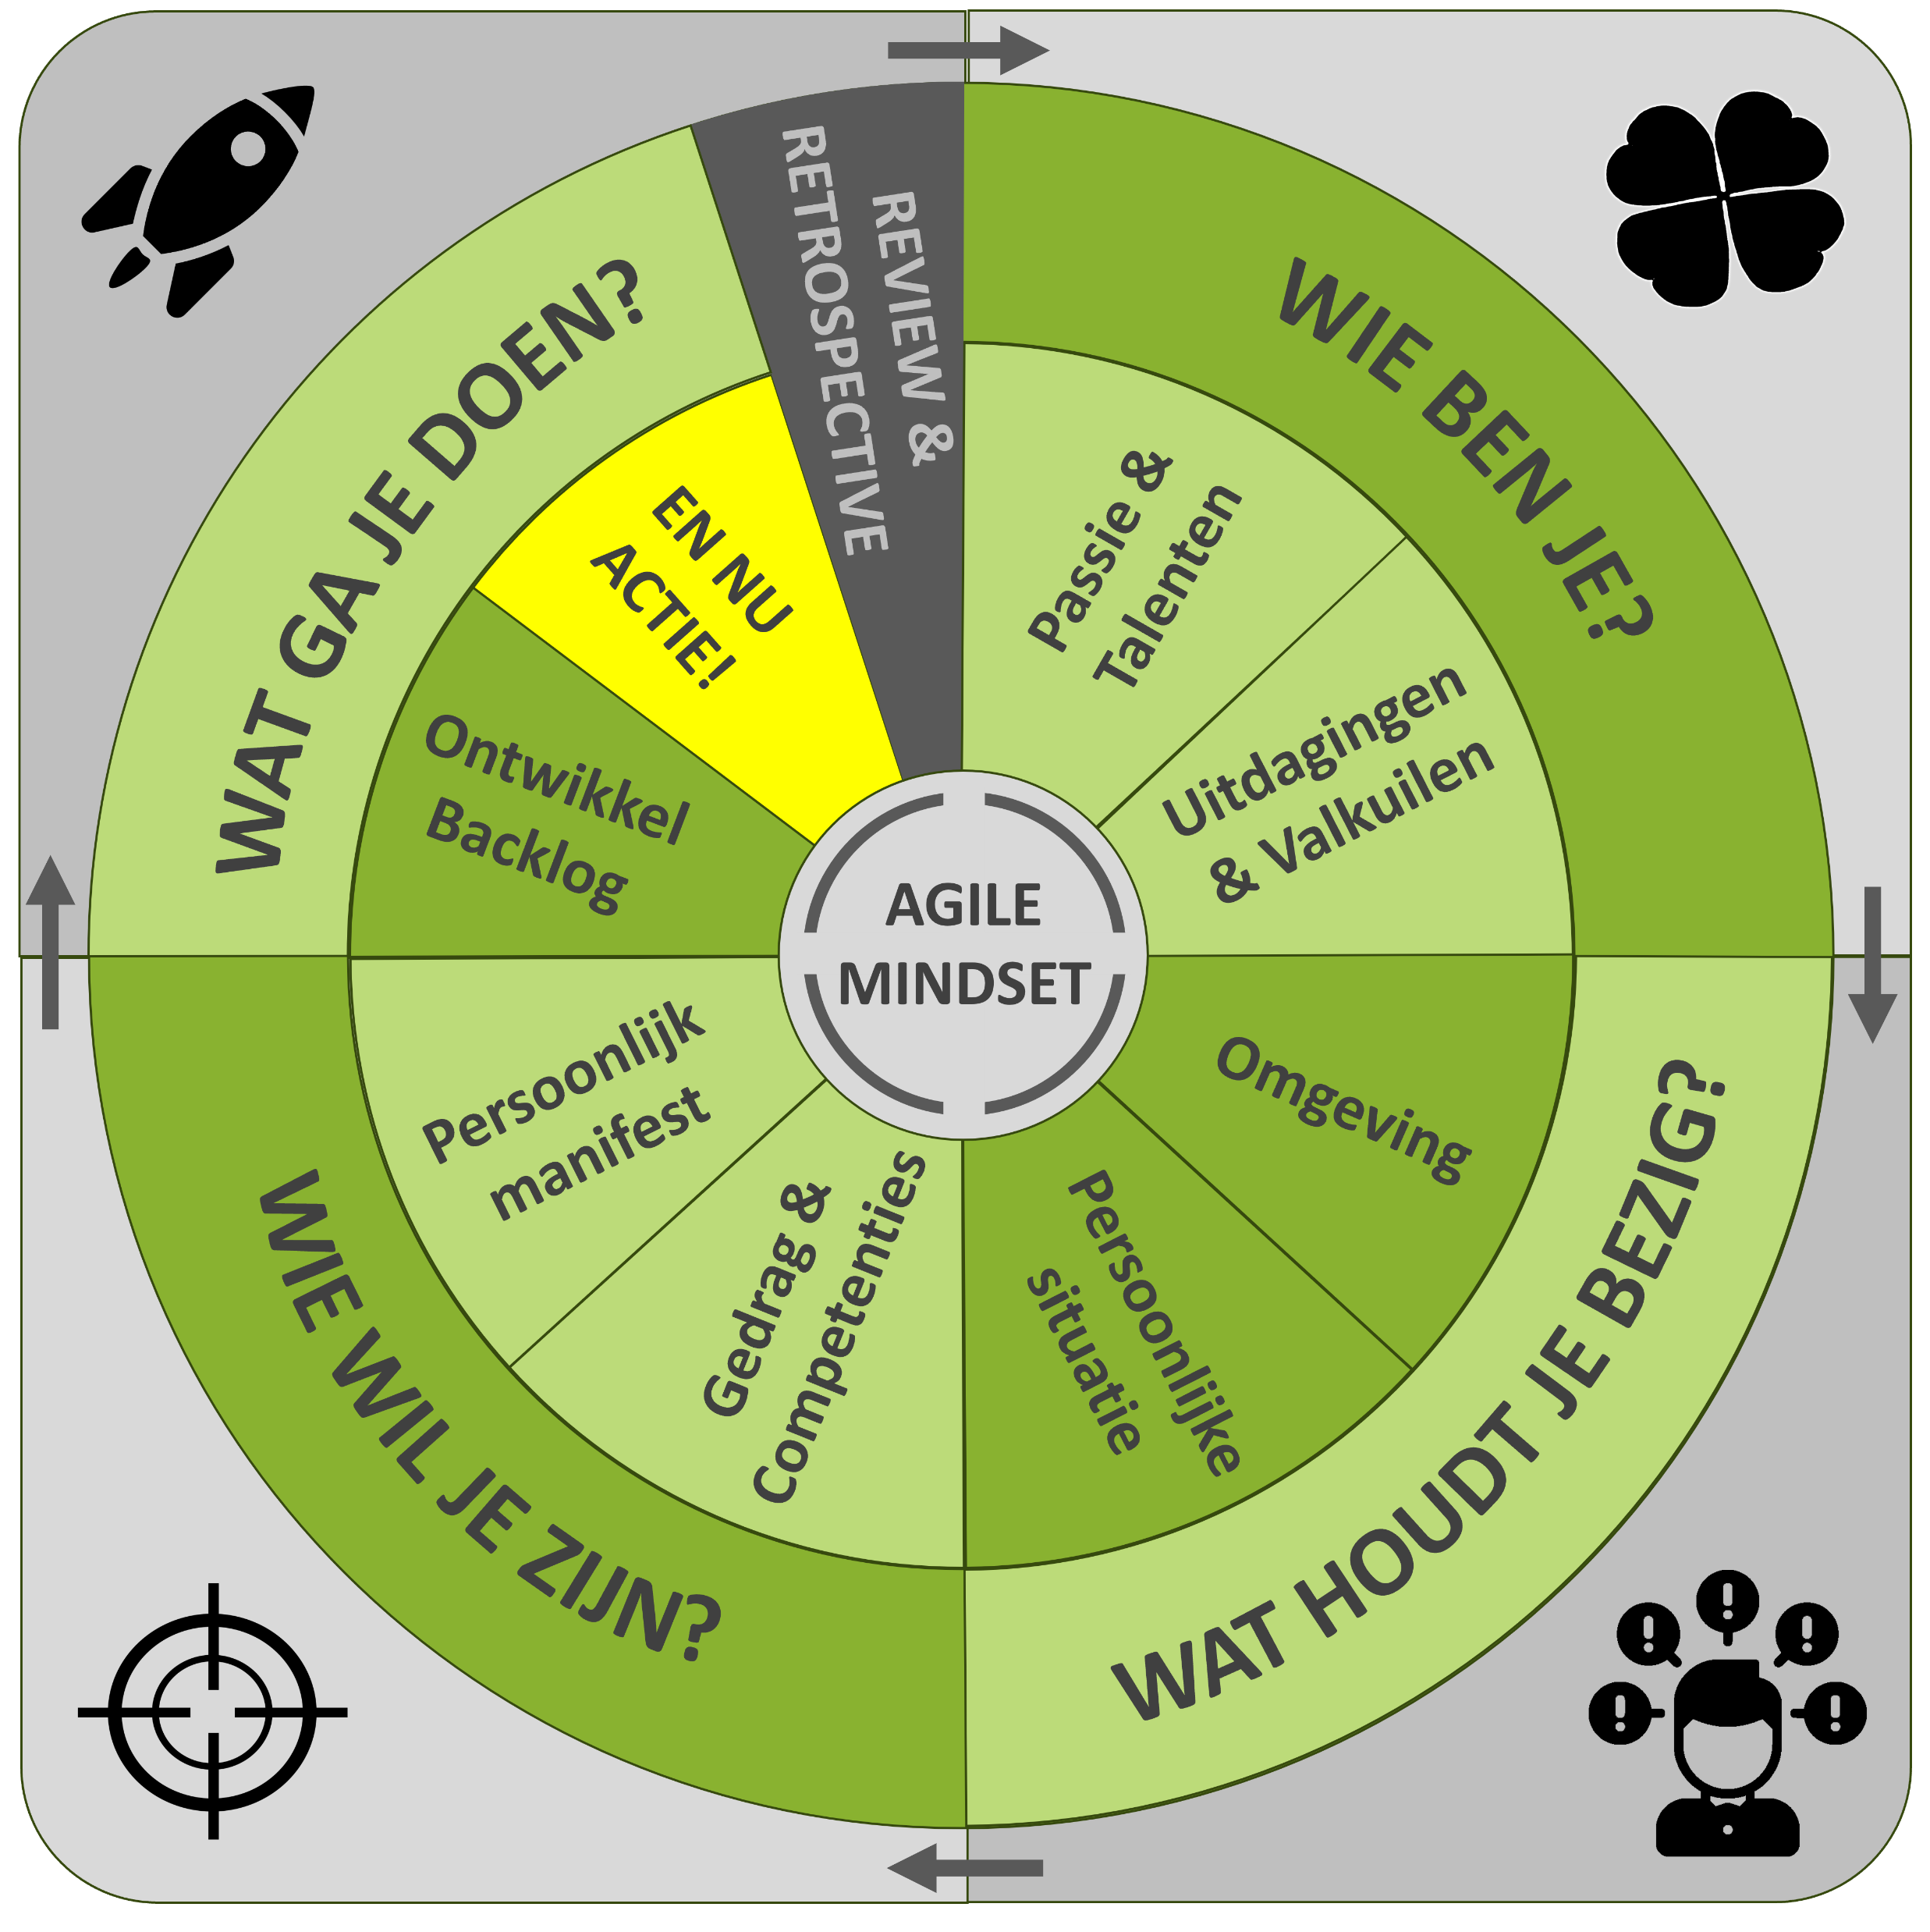

Slide 3
Stap 0: Agile mindset
Bedenk situaties in deze categorieën en beschrijf je houding/gedrag met een growth mindset of een fixed mindset?
 | Fixed mindset | Growth mindset
Uitdagingen | … | …
Obstakels | … | …
Feedback en kritiek | … | …
Succes van anderen | … | …
[categorie] | … | …

Slide 4
Stap 1: Wie ben je
De oefening is het beste met pen en papier te doen. Noteer hier in compacte vorm het resultaat.
Resultaten uit het verleden
…

Slide 5
Stap 1: Wie ben je
De oefening is het beste met pen en papier te doen. Noteer hier in compacte vorm het resultaat.
Vul je wolk
WAT
WAAR
HOE
…
…
…
…
…
…
…
…
…

Slide 6
Stap 1: Wie ben je
De oefening is het beste met pen en papier te doen. Noteer hier in compacte vorm het resultaat.
Functies vergelijken
Functie | Pluspunten | Minpunten
Vorige functie: … | … | …
Huidige functie: … | … | …
Volgende functie: … | … | …
Ideale functie: … | … | …

Slide 7
Stap 1: Wie ben je
Een boel vragen over jou
…

Slide 8
Stap 1: Wie ben je
Passie & Talenten
Uitdagingen & Valkuilen
…
…

Slide 9
Stap 2: Wat houdt je bezig
Aandacht en energie richten
Omschrijving taak/activiteit | Vanuit welke rol voer je deze uit | Energiegever of energienemer | Ruimte voor opmerkingen

Slide 10
Stap 2: Wat houdt je bezig
Het eerste deel van de oefening doe je op papier. Hier beantwoord je de reflectievragen.
Het krachtenveld
Wat valt jou op aan de context waar je je in bevindt?
  …
Hoe is de balans in geven en nemen over het geheel? En per systeem? Springt er iets uit?
  …
Wat zou je willen verschuiven of veranderen?
  …
Leg je tekening een paar dagen weg en kijk er dan nog eens naar. Klopt het plaatje dan nog steeds?
  …

Slide 11
Stap 2: Wat houdt je bezig
Extra vragen voor jezelf en verzameling van alle oefeningen in deze stap.
 | Omgeving | Persoonlijke omstandigheden
Belemmeringen | … | …
Hulpbronnen | … | …

Slide 12
Stap 3: Gedrag & Competenties
Wie wil je zijn
Je focust op het creëren van duurzame waarde
Je hebt een Agile mindset en zet die in om te leren, te experimenteren en jezelf continu te verbeteren
Je neemt initiatief en eigenaarschap
Je zet je in voor het succes van anderen (je drive is anderen beter dan jezelf te laten worden)
Je durft de controle los te laten
Je observeert, experimenteert en zet geslaagde experimenten voort
Je werkt vanuit gezag en niet vanuit macht
Je omarmt verandering
Je viert samen successen
Je neemt alleen de wezenlijke beslissingen die nu nodig zijn en houdt de opties open
Je bent transparant en maakt veel gebruik van visuele communicatie
Je creëert een cultuur waar medewerkers maximaal kunnen floreren (samenwerking, vertrouwen, feedback, eigenaarschap)
Je zorgt voor inspirerende doelen
Je hebt vertrouwen in je teamleden, je moedigt ze aan om initiatief te nemen en coacht hen in hun groei
Je geeft zelf het goede voorbeeld en stelt je empathisch, zorgzaam en gepassioneerd op
Je bent open-minded
Je zorgt voor een veilige werkomgeving waar medewerkers kunnen leren en experimenteren
Je hebt grip op je eigen ineffectieve controleneigingen
Je ontwikkelt een persoonlijk manifest en leeft deze na
Dit is inspiratie dat je kunt gebruiken op de volgende slide.

Slide 13
Stap 3: Wie wil je zijn
Te ontwikkelen competenties
Reeds ontwikkelde competenties

Slide 14
Stap 3: Wie wil je zijn
Persoonlijk manifest
Ik …
Ik …
Ik …

Slide 15
Stap 4: Wat ga je doen
Jouw persoonlijke ontwikkelbacklog
Belangrijkste ontwikkelpunt bovenaan
De horizon voor wat ik ga doen en wat ik wil bereiken is [periode …]

Slide 16
Stap 4: Wat ga je doen
Beschrijf hier ontwikkeldoelen met de hoogste prioriteit die je in jouw vastgestelde horizon wil bereiken.
En nu actie!
# | Backlog | En nu actie! | Hulpvragen
1 | [Ontwikkeldoel] | - [Activiteit] - [Activiteit] | [naam persoon, instantie] [hulpvraag]
2
3
#

Slide 17
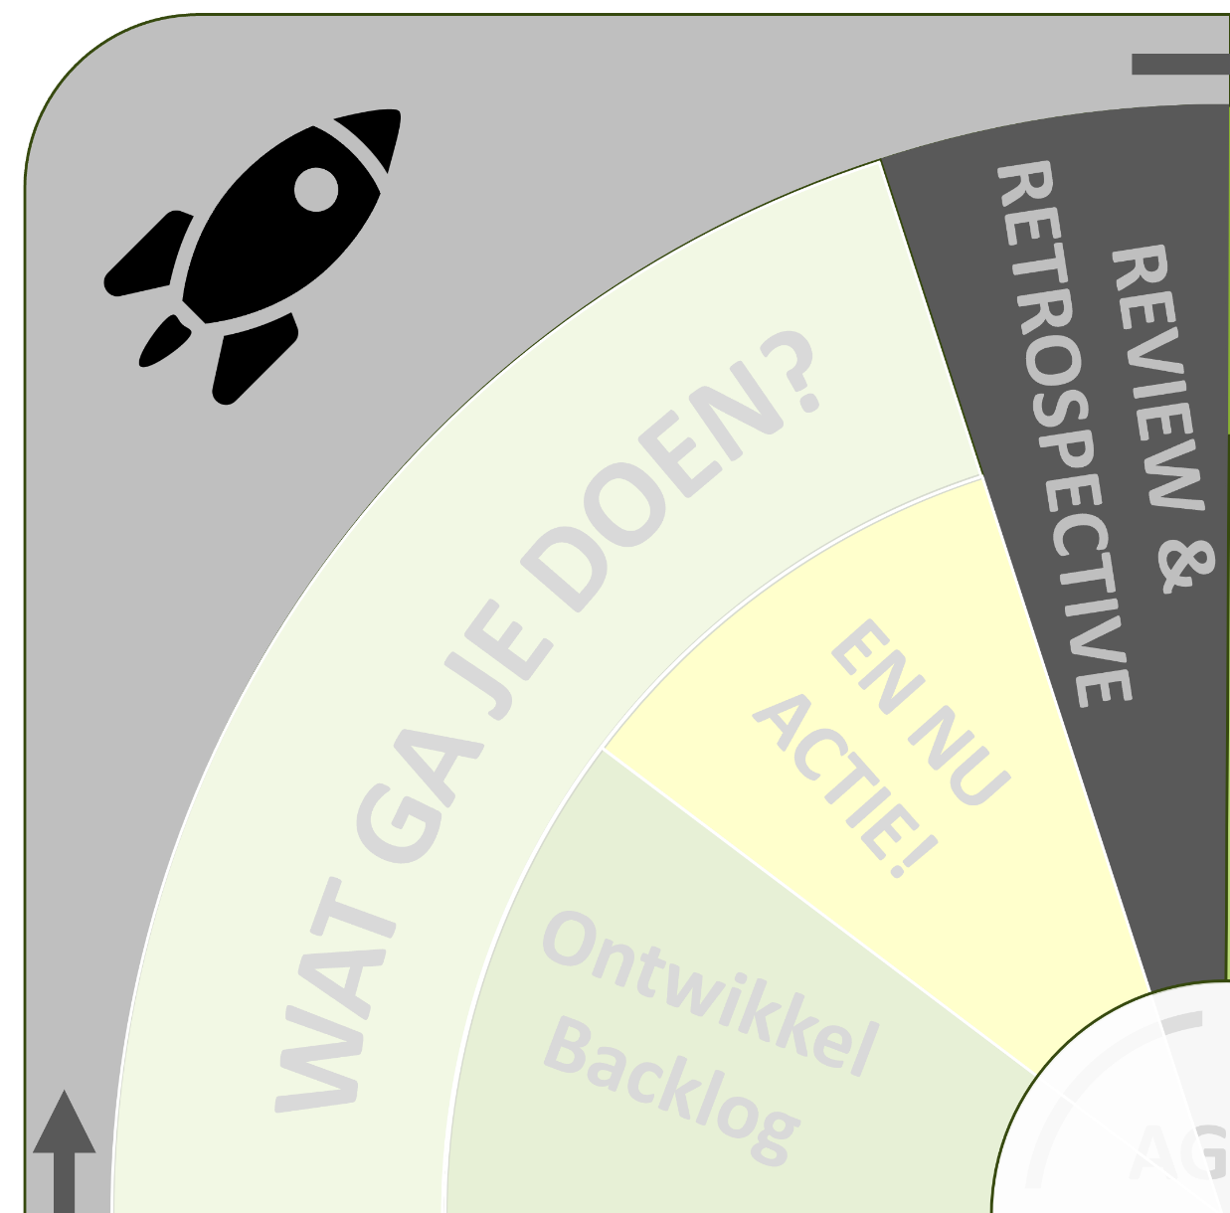
Stap 5: Review en Retrospective
Aan het einde van de door jou bepaalde horizon, kijk je terug op het resultaat dat je hebt bereikt en de manier waarop je dat hebt gedaan.
Evaluatie (Review & Retrospectie)
Backlog | Productevaluatie | Procesevaluatie
[Ontwikkeldoel] | [resultaat bereikt?] | [manier waarop?]

Slide 18
Stap 5: Review en Retrospective
Onderzoek je eigen interne proces zoals je patronen en overtuigingen. In hoeverre is jouw interne proces van invloed op je extern handelen?
Introspectie (Retrospectie)

Slide 19
Stap 5: Review en Retrospective
De evaluatie en de reflectie geven nieuwe inzichten in jezelf en je omgeving, welke je meeneemt naar de volgende iteratie van het canvas voor een volgende periode van persoonlijke ontwikkeling.
Zelfontwikkeling (Feed Forward)

